Slide 1

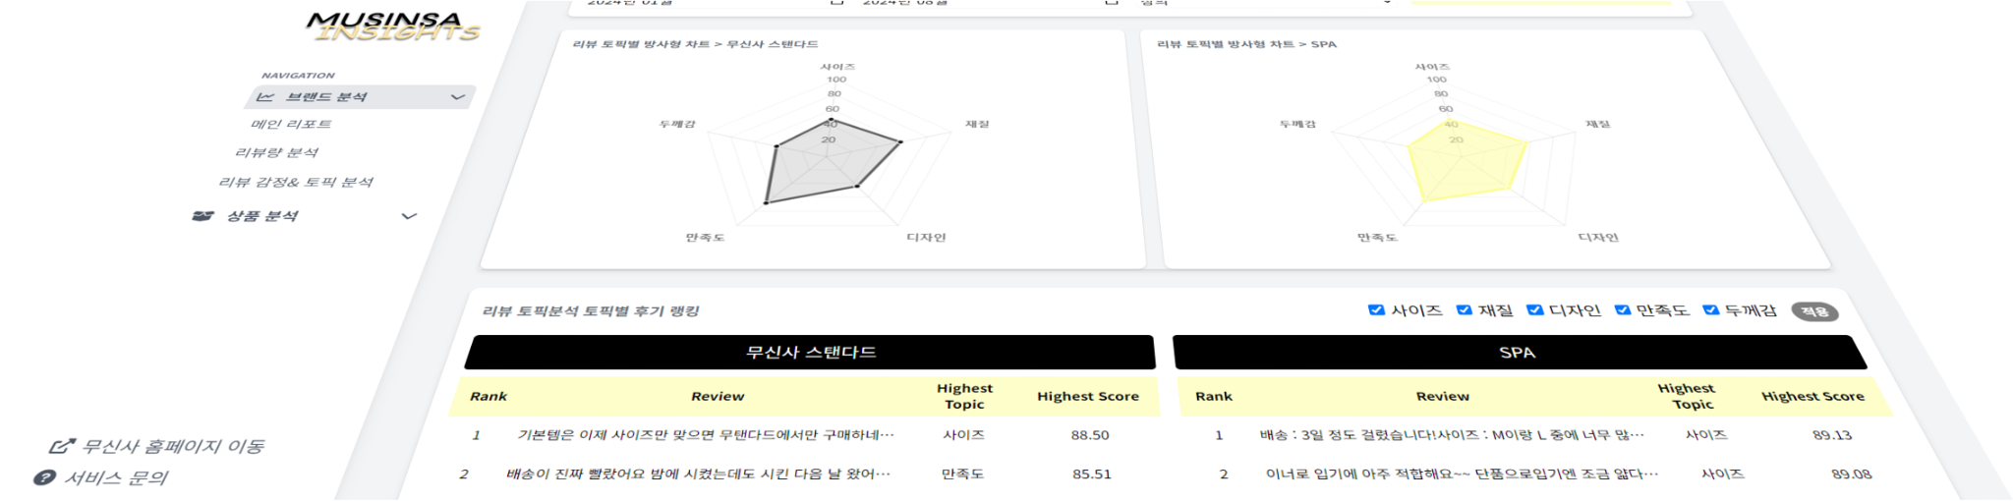

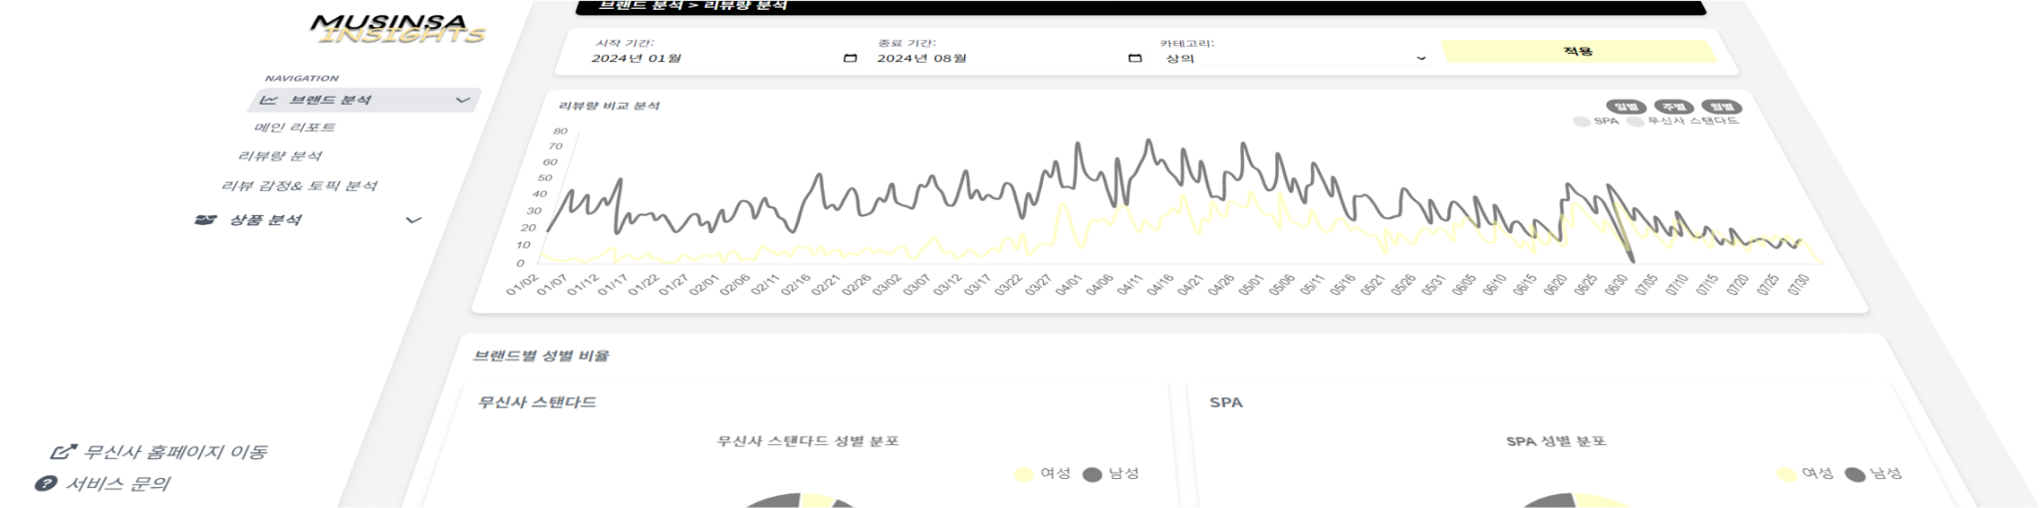
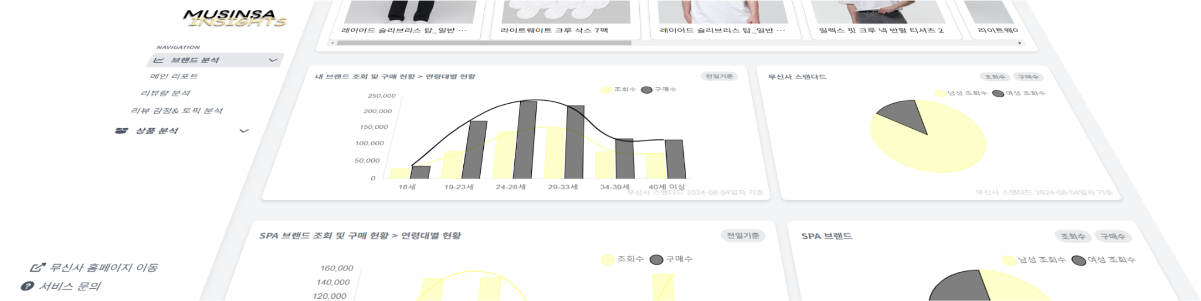
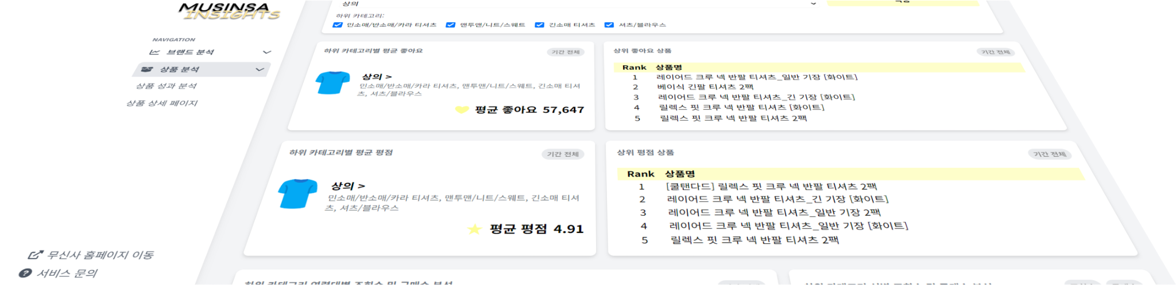
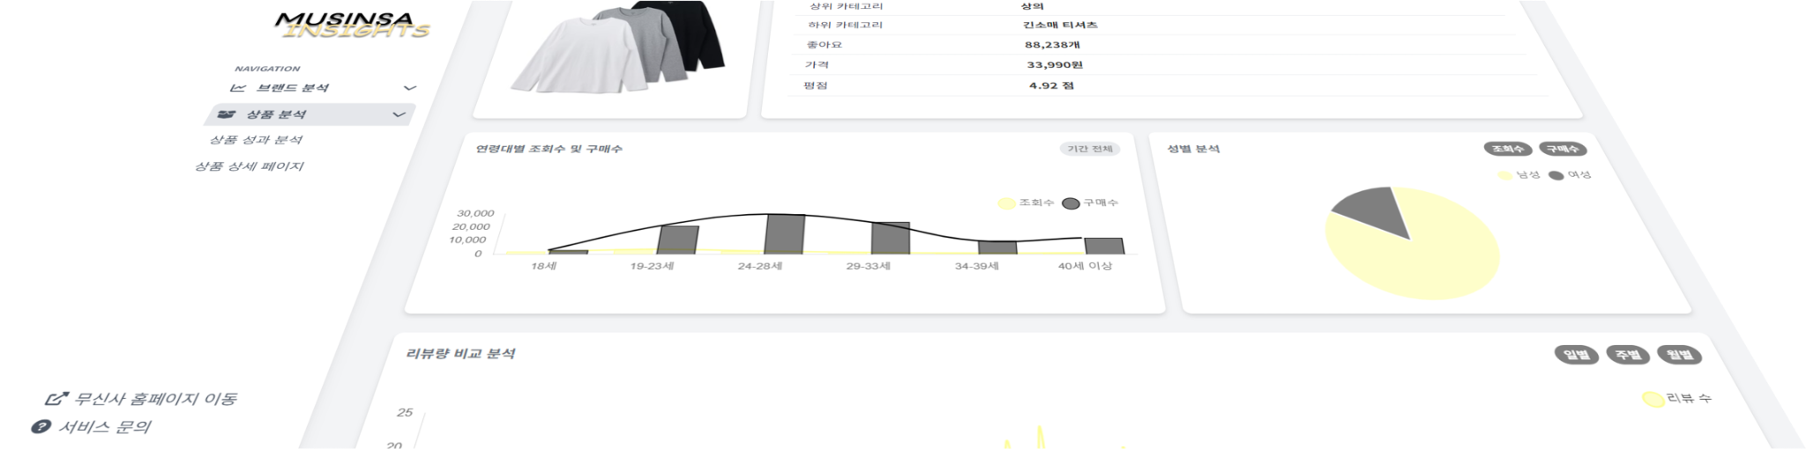


@FINAL PROJECT
August 29, 2024
고객 VOC 분석 기반
Business insight 서비스
VOC 분석을 위한 상품 리뷰 데이터 수집 및 분석 프로젝트
Team 1조
Titanium
@ 김연중, 김주화
@ [멘토] 홍석준
Notes:
//

Slide 2
@FINAL PROJECT
August 29, 2024
TABLE OF CONTENTS
01. 프로젝트 개요
01) 주제 선정 및 기획
02) 개발환경
02. 프로젝트 팀 구성 및 역할
03. 프로젝트 수행 절차 및 방법
01) 프로세스 개요도
02) WBS
03) 수집데이터 정의서 & 요구사항 정의서
04) 화면설계서
04. 프로젝트 수행 경과
01) 데이터 수집 내용 및 전처리
02) 워드클라우드
03) 감성분석 결과
04) 토픽분석 결과
05) Footprint 알고리즘
06) 시스템 구성도
07) ERD 구성
08) Back & Frontend
06. 시연 영상
07. 자체 평가

Slide 3

@FINAL PROJECT
August 29, 2024
프로젝트 개요

Slide 4
프로젝트 개요 |
주제 선정 및 기획
page.04
VOC
(Voice of Customer)
01
02
03
고객의 피드백, 리뷰, 의견 등을 체계적으로 수집하고 분석
브랜드의 서비스에 중요한 인사이트를 도출하는 과정
VOC 분석을 통해 기업은 고객의 만족도를 정확하게 파악
불만사항과 개선 요구사항을 식별
고객의 요구와 트렌드를 반영한 마케팅 전략을 수립
타겟 고객에게 더 효과적으로 접근

Slide 5
프로젝트 개요 |
주제 선정 및 기획
page.05
01 | VOC 프로세스
01.데이터 수집
03. 데이터 분석
05. 액션 플랜 수립 및 실행
- 다양한 채널에서 데이터 수집
- 정성적 분석 : 감정분석, 토픽분석 등
- 실행 계획 수립
- 데이터 수집 과정에서 웹 크롤링, 설문조사 플랫폼 등을 활용하여 자동화
- 정량적 분석 : 트렌드, 빈도, 패턴 식별
- 실행
01
02
03
04
05
06
02.데이터 정제 및 분류
04.인사이트 도출
06.성과 모니터링 및 피드백
- 수집된 원천 데이터를 분석 가능한 형태로 정제
- 주요 인사이트 식별 : 고객 인사이트, 피드백
- 성과 모니터링 : 고객만족도, 판매 데이터 분석
-중복된 데이터를 제거
- 비즈니스 전략 수립 : 인사이트를 기반으로 서비스 개선
- 피드백 수집 및 개선
- 수집된 데이터를 키워드, 주제, 감정(긍정, 부정, 중립) 등 특정 기준에 따라 분류

Slide 6
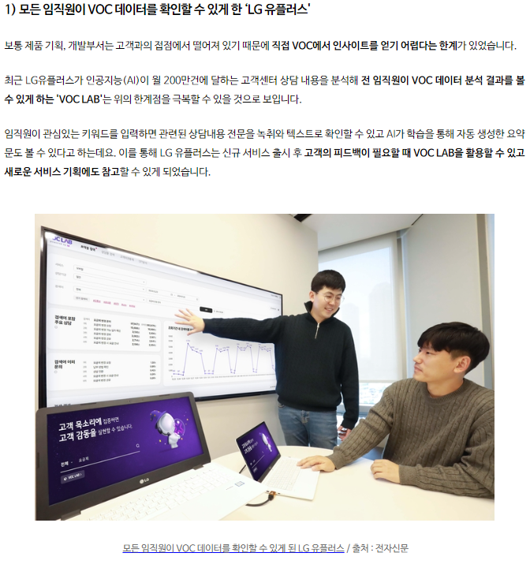
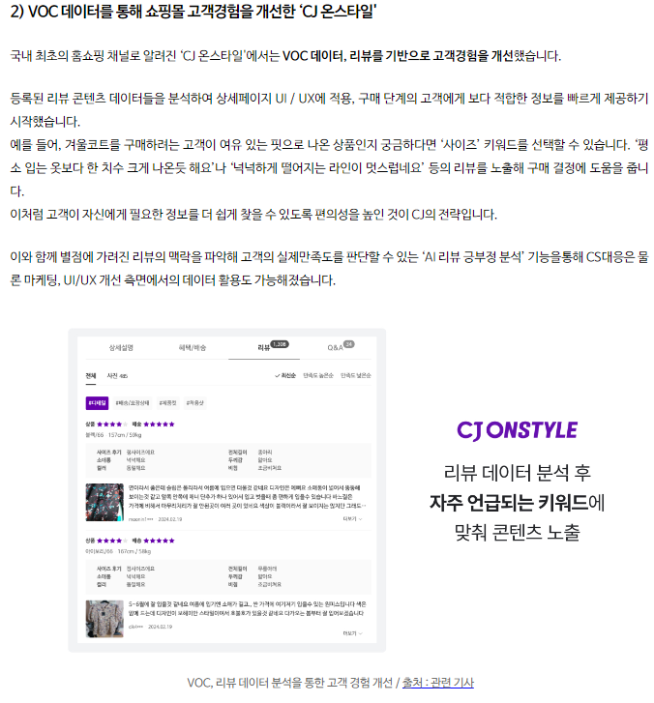
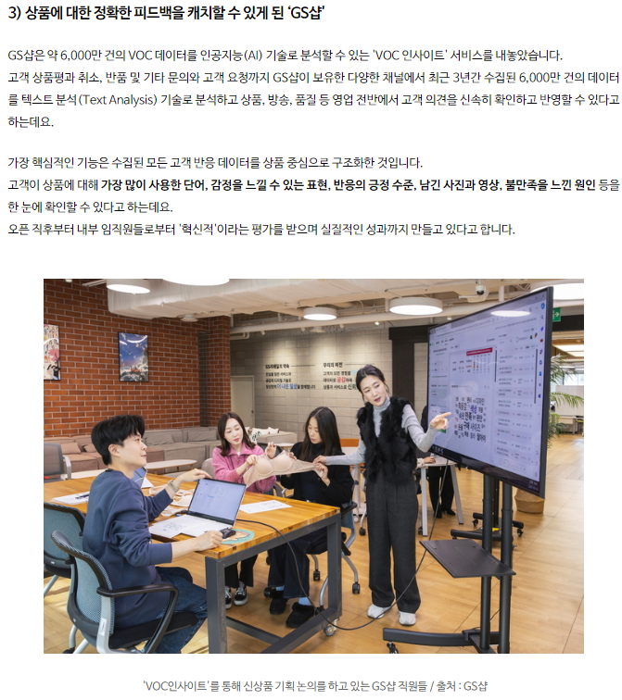
프로젝트 개요 |
주제 선정 및 기획
page.06
02 | 케이스 스터디
01
‘LG유플러스’
02
‘CJ 온스타일’
03
‘GS 샵’
- 모든 임직원이 VOC 데이터를 확인
- 구매 단계의 고객 정보를 수용하여 UI / UX 개선
- 보유한 채널에서 최근 3년간 수집된 6,000만 건의 데이터를 텍스트 분석
- 신규 서비스 출시 후 고객의 피드백이 필요할 때 VOC LAB 활용
- 긍부정 분석을 통해 CS 대응
- 기술로 분석하고 상품, 방송, 품질 등 영업 전반에서 고객 의견을 신속히 확인하고 반영

Slide 7
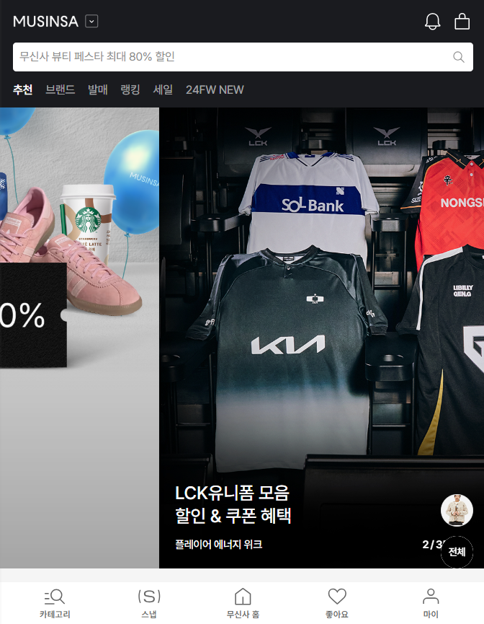
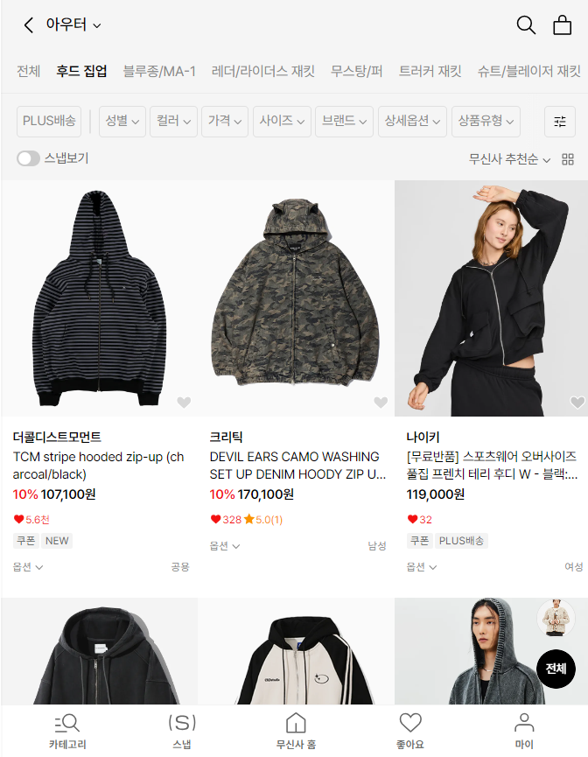
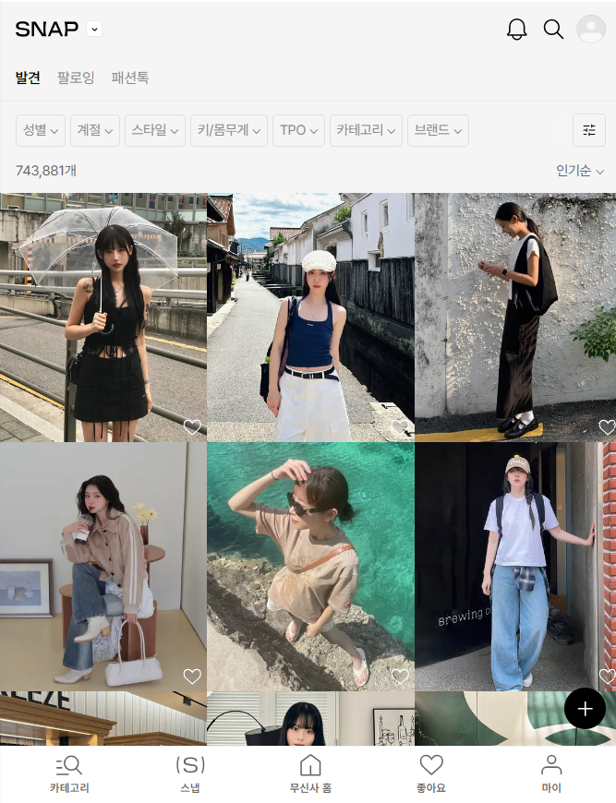
프로젝트 개요 |
주제 선정 및 기획
page.07
03 | 패션 업종 및 플랫폼 선정 이유
MUSINSA
* DT 노력 및 온라인 플랫폼을 적극 활용하는 업종 서치
* 트렌드가 빠르게 변화하는 패션 산업을 선택
* 고객 경험과 만족도가 중요한 세대인 MZ세대
빈도가 높은 패션 전문 플랫폼인 무신사 선택
가정 : 패션 플랫폼 ‘무신사’ 서비스 담당자
Notes:
01)
마케팅 담당자는 고객의 목소리와 직접적으로 연결된 직무
02)
가정을 통해 VOC 분석을 보다 현실적이고 실질적인 관점에서 접근
VOC 분석은 단순히 고객의 의견을 수집하는 것을 넘어,
기업의 성장과 고객 만족을 도모하는 것이 목적

Slide 8

프로젝트 개요 |
주제 선정 및 기획
page.08
04 | 지속적으로 매출이 상승하고 있는 ‘무신사’
단위 : 억원
7,083
무신사 매출 상승
23년 배포된 ‘무신사’ 매출 확인 시,
2018년 이후로 지속적으로 상승하는 것을 확인
무신사 매출 구조
4,613
온라인 패션 플랫폼인 ‘무신사’의 경우,
입점 브랜드의 판매 수익에서 발생되는 판매 수수료를 통해
수익을 가져가는 방식
3,319
2,197
1,073

Slide 9
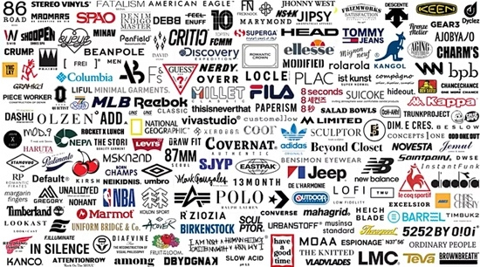
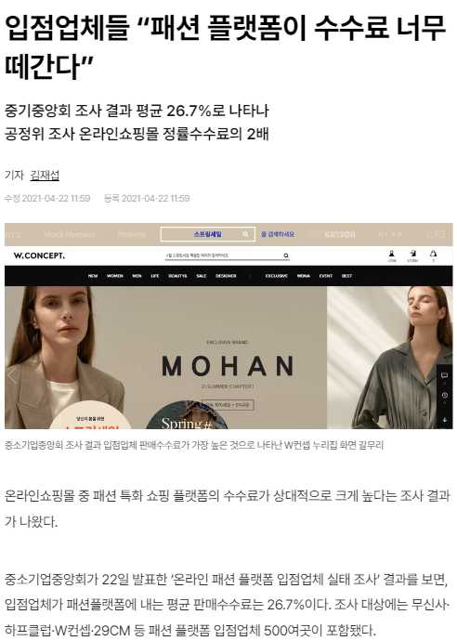
프로젝트 개요 |
주제 선정 및 기획
page.09
05 | ‘무신사’ 높은 플랫폼 수수료로 인해 패션 브랜드 불만 발생
메가 패션 플랫폼으로 다양한 패션브랜드들이 입점
플랫폼 초기에는 영향력으로 인해 많은 브랜드들이 입점을 했으나, 2022년 기준 입점 수수료는 약 27%에 육박하여 타 패션 플랫폼 대비 높은 수수료율로 입정 혹은 입점 예정인 패션 브랜드에 부정적 여론 형성

Slide 10
프로젝트 개요 |
주제 선정 및 기획
page.10
06 | 입점 브랜드들의 불만에 ‘무신사’ 수수료율 인하
‘무신사’ 수수료 인하 결정으로 매출 성장의 한계 발생 가능
무신사 스토어 분기별 실질 수수료율
무신사는 입점 브랜드의 수수료를 낮추는 결정,
입점 브랜드에 대한 수수료율을 낮춘다면 패션 브랜드와의 관계를
유지 할 수 있으나 매출 성장의 한계 발생 가능
12.18%
But,
9.4%
수수료율을 낮추지 않고 유지하다면 이후,
매출액 성장 예측 폭이 더 커질 가능성이 존재
2022
2023
Notes:
입점 브랜드에 대한 수수료율을 낮춘다면 입점 중 혹은 입점 예정인 브랜드들이 유지 혹은 증가할 수 있으나 매출 성장의 한계 발생 가능
수수료를 낮추지 않고 유지한다면 이후 매출액 성장 폭이 더 커질 가능성이 있는 기회가 있음.

Slide 11

프로젝트 개요 |
주제 선정 및 기획
page.11
Fashion Brand
MUSINSA
: 수수료를 통해 영업 이익 극대화하는 구조
: 수수료를 낮추지 않고 현행 유지한다면
영업 이익 극대화 가능
: 외부 패션 플랫폼의 높은 수수료로 인해
입점을 망설이고 있는 패션 브랜드
‘무신사’ 와 ‘패션 브랜드’의 이해 관계를 좁히고
모두를 만족 시킬 수 있는 방법이 있을까?

Slide 12


프로젝트 개요 |
주제 선정 및 기획
page.12
06 | ‘무신사’의 매출액은 입점 브랜드 판매 수수료에서 발생
매출에 큰 영향을 끼치는 클라이언트는 패션 브랜드
<
무신사 서비스 담당자라고 가정했을 때,
매출액을 증가시킬 수 있는 실질적으로 영향을 주는 타겟은 패션 플랫폼 이용 고객 뿐만 아니라
클라이언트인 패션 브랜드일 가능성이 크다
추가로 ‘무신사’는 외부채널이기에 패션 브랜드에 대한 피드백을 수집하는데
많은 기회비용이 존재할 것으로 예상

Slide 13

프로젝트 개요 |
주제 선정 및 기획
page.13
07 | 패션 브랜드 담당자의 Needs가 있는
브랜드 포지셔닝, 채널별 맞춤 전략, 브랜드 관리에 도움을 주는 서비스 제공
브랜드 포지셔닝
채널별 맞춤 전략
브랜드 관리
차별화된 포인트를 찾고
독자적인 위치 확보 + 타겟 고객 정의
외부 채널의 특성 파악
고객 행동 및 반응을 파악 해당 채널, 고객층에 적합한 전략 적용
외부 채널에서 판매되는 상품에 대한 리뷰 및 피드백 관리

Slide 14
프로젝트 개요 |
주제 선정 및 기획
page.14
08 | VOC 기반 INSIGHTS 서비스 차별화 포인트
01) 패션 브랜드가 속해 있는 업종 평균과 비교
03) 토픽 분석 기능을 통해 자사 서비스 개선
voc 분석 시, 내 브랜드와 같은 업종의 평균치와 비교
토픽 분석을 통해 자사 브랜드와 같은 부류의 업종 내에서 주로 언급되는 토픽들에대해 파악할 수 있다.
02) 감정 분석을 통해 후기 관리 및 서비스 개선
감정 분석 기능을 통해, 패션 브랜드의 후기 긍부정 비율을 확인할 수 있고, 부정 후기를 빠르게 확인하고 피드백할 수 있다.

Slide 15
프로젝트 개요 |
주제 선정 및 기획
page.14
09 | VOC 기반 INSIGHTS 서비스 기대효과
‘무신사’플랫폼 내에 입점을 고민하는 브랜드에게 타 플랫폼과 차별화된 voc의 분석 서비스를 제공
‘무신사’ 플랫폼이 단지 브랜드와 소비자의 사이를 중개역할뿐만 아니라 브랜드와 함께 성장하는 파트너임을 각인
‘무신사’ 플랫폼을 선택할 수 있도록 필요성을 강조함

Slide 16

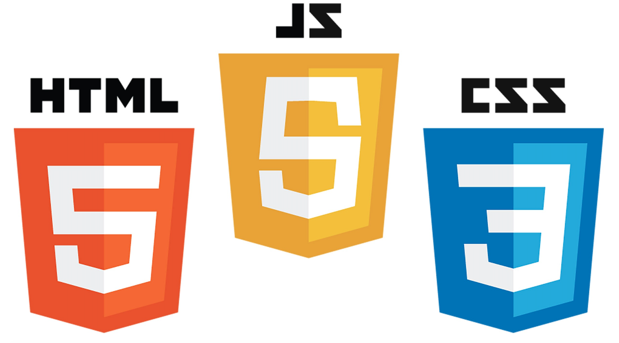








프로젝트 개요 |
개발환경
page.15
개발 환경
웹구현
웹 프레임워크
웹 서비스
데이터 수집 & 분석
협업툴

Slide 17
@FINAL PROJECT
August 29, 2024
프로젝트 팀 구성 및 역할

Slide 18



@FINAL PROJECT
프로젝트 팀 구성 및 역할
김주화(팀장)
김연중(팀원)
홍석준(멘토)
- 데이터 수집 - 데이터 전처리
- 모델링
- 프로젝트 기획
- 데이터 전처리
- Back & Frontend 개발
- 프로젝트 Feedback
- 기획, 모델링, 웹 개발 etc…

Slide 19
@FINAL PROJECT
August 29, 2024
프로젝트 수행 절차 및 방법

Slide 20
프로젝트 수행 절차 및 방법 |
Project Stages
page.19
 | 기간 | 활동
사전 기획 | 7/8(월) ~ 7/15(월) | 프로젝트 기획 및 주제 선정 | 기획안 작성
데이터 수집 | 7/16(화) ~ 7/29(월) | 필요 데이터 및 수집 절차 정의 | 외부 데이터 수집
데이터 전처리 | 7/30(화) ~ 8/5(월) | 데이터 정제 및 정규화
모델링 | 8/6(화) ~ 8/20(화) | AI모델링( 감성분석, 주제분석) | 모델 평가
서비스 구축 | 8/6(화) ~ 8/27(화) | 웹 개발 | 웹 서비스 구축
총 개발기간 | 7/8(월) ~ 8/28(수)(총 8주)

Slide 21
프로젝트 수행 절차 및 방법 |
프로세스 개요도
page.20
TRACK １. 데이터 / AI
01. 기획 / 설계
02. 데이터 수집
/ 전처리
03. AI 개발
03. AI 테스트
05. AI 배포
웹사이트 수집 데이터 항목 정의
수집 데이터 정의
데이터 탐색적 분석
데이터 소스 식별 및 접근 확인
웹사이트 리뷰 데이터 크롤링
리뷰 데이터 전처리 및 파이프라인 구축
DB 저장 및 관리
데이터 특징 추출
EDA 시각화
감성 & 주제 분석 학습 데이터 수집
감성 분석 모델 개발
주제 분석 모델 개발
감성 , 주제 분석 모델 통합
footprint 생성 알고리즘 개발
평가 지표 설계
적합도 및 감성 분석 결과 비교
AI 모델 배포
프로젝트 주제 및 범위 기획
프로젝트 수행계획 및 프로세스 수립
데이터 수집 범위 설계
요구사항 정의서 작성
주요 화면 설계서 작성
개발 환경 구성
협업 툴 세팅
TRACK 2. 웹 개발
03. 웹 개발
04. 웹 테스트
05. 웹 배포
프론트 개발
데이터 베이스 설계
ERD작성
API 설계 및 구현
웹 화면 구현
테스트 시나리오 구성
통합 테스트 진행
시스템 설계도 작성
클라우드 인프라 환경 구축
웹서비스 배포

Slide 22
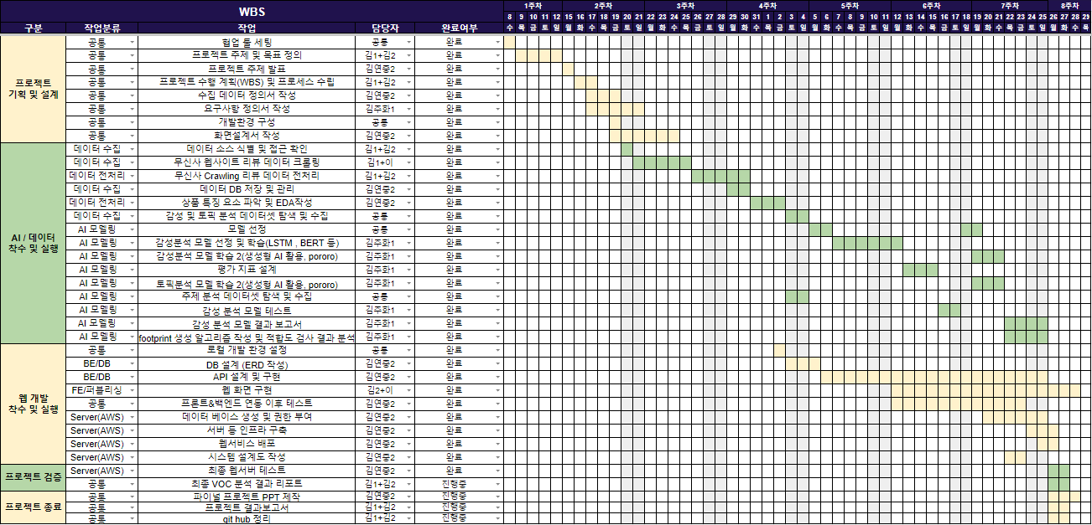
프로젝트 수행 절차 및 방법 |
WBS
page.21

Slide 23
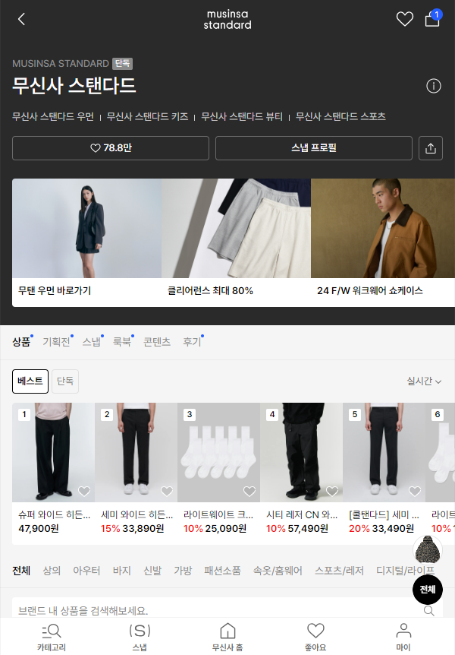
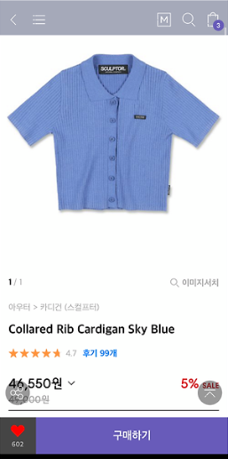
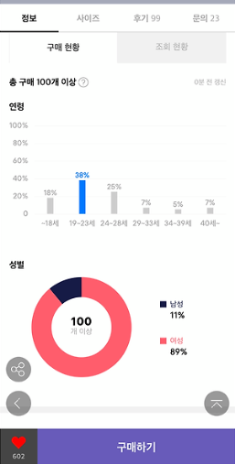
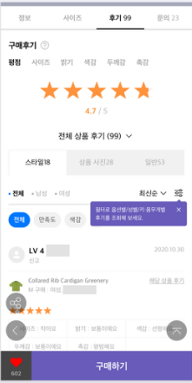
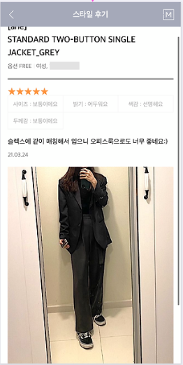
프로젝트 수행 절차 및 방법 |
데이터 수집_Crawling
page.22

Slide 24
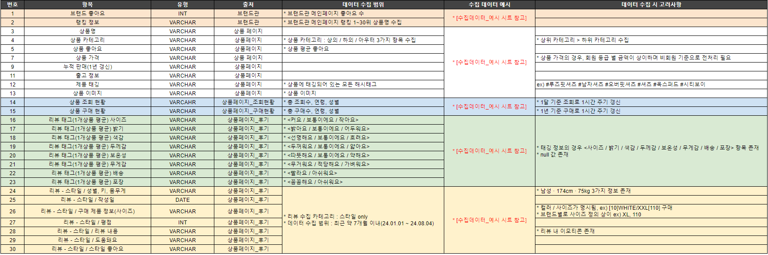
프로젝트 수행 절차 및 방법 |
수집 데이터 정의서
page.23

Slide 25
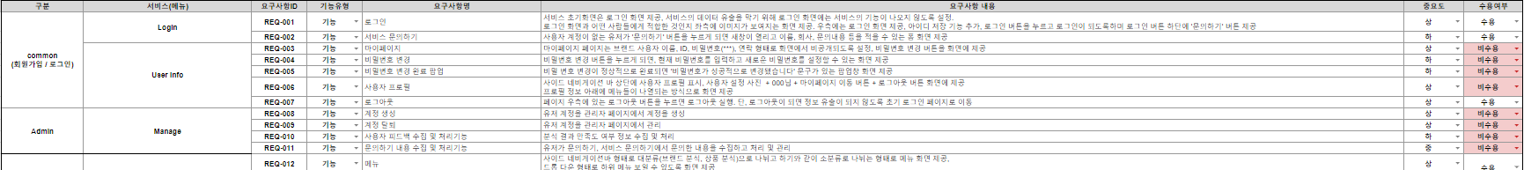
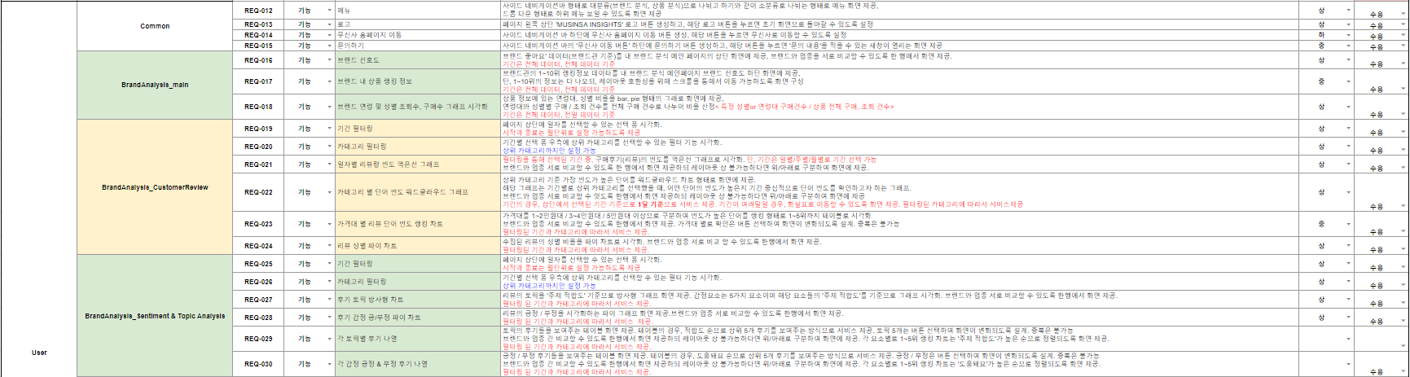
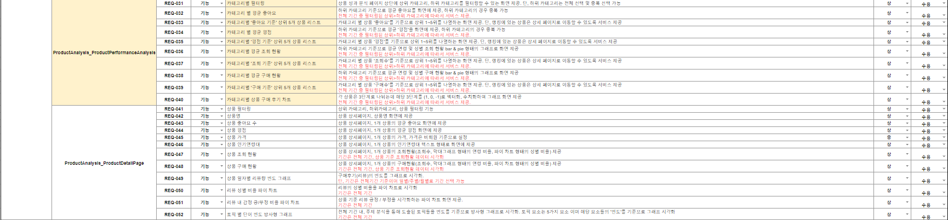
프로젝트 수행 절차 및 방법 |
요구사항 정의서
page.24

Slide 26
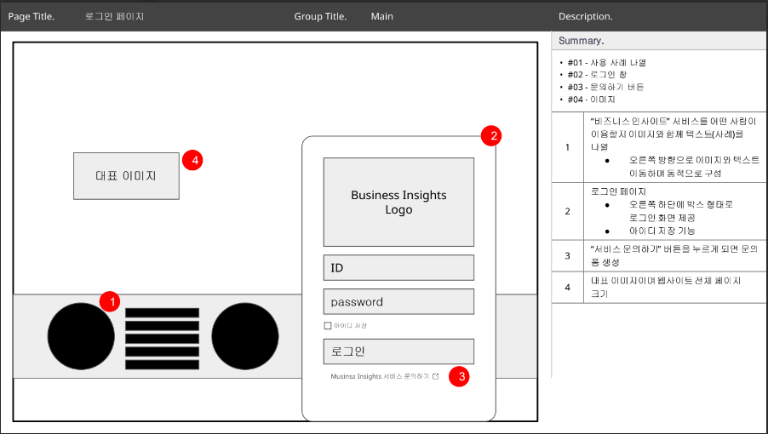
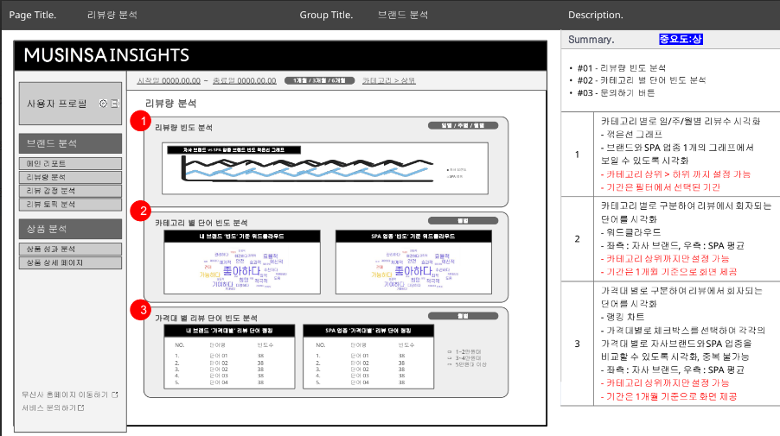
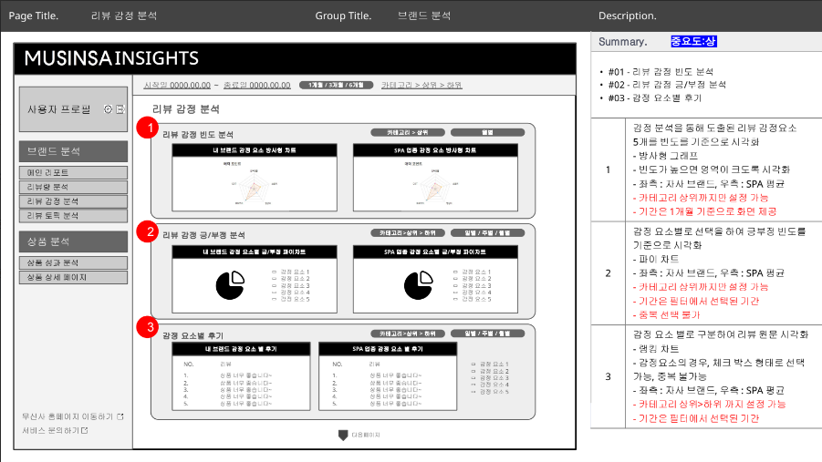
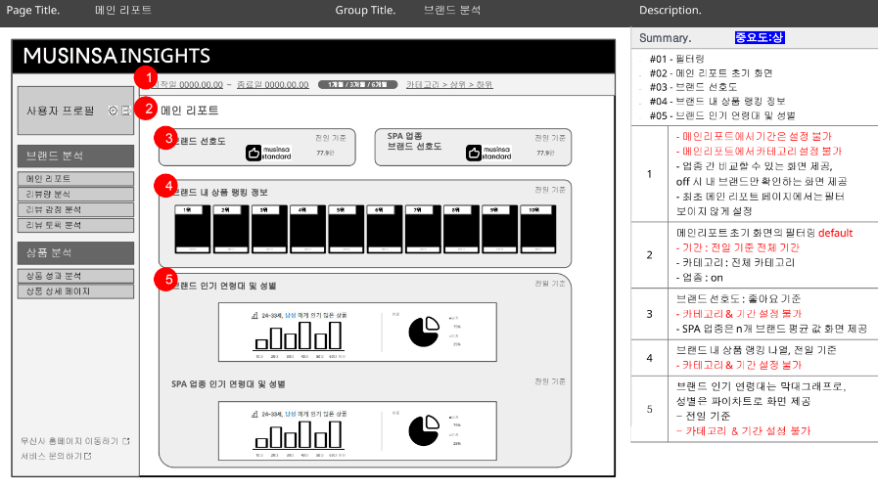
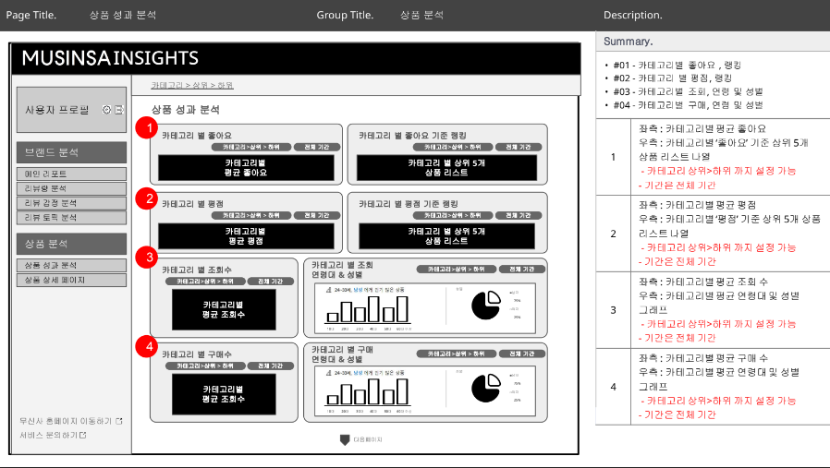
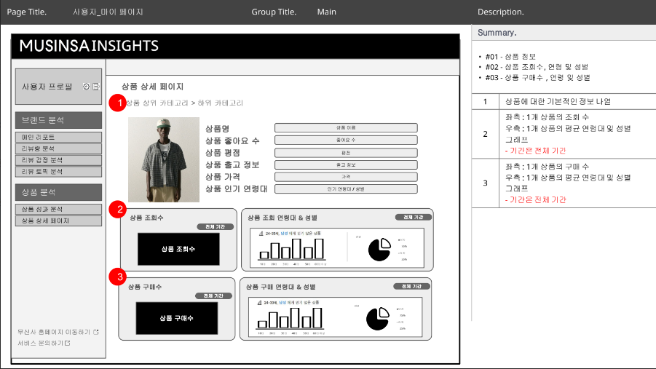
프로젝트 수행 절차 및 방법 |
화면설계서
page.25

Slide 27
@FINAL PROJECT
August 29, 2024
프로젝트 수행 경과
Notes:
안녕하세요, 프로젝트 수행에서 데이터와 모델링에 관해 발표할 김주화입니다.

Slide 28
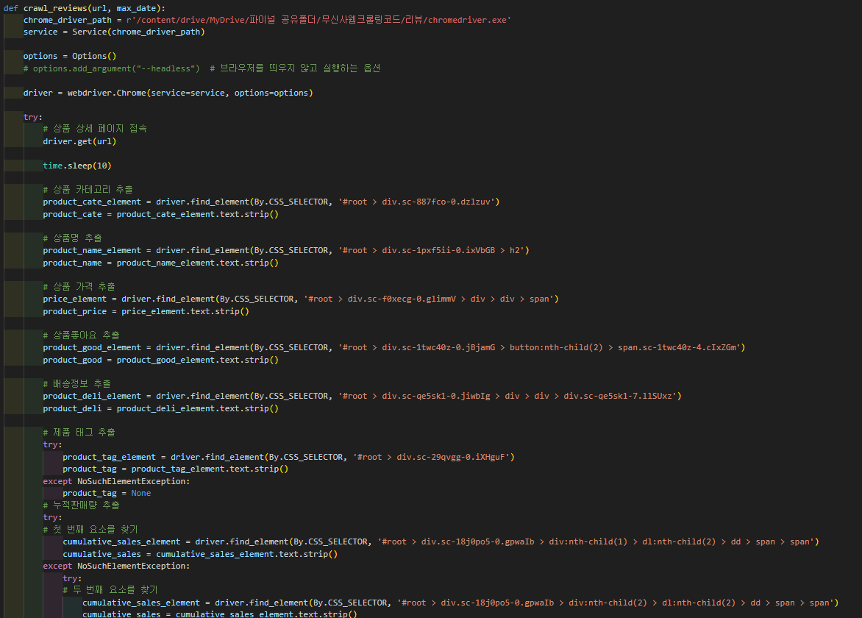
프로젝트 수행 경과 |
데이터 수집
page.27
02 | Web Crawling
Web Crawling - Selenium 활용 사례
voc를 분석하기 위한 데이터 수집
수집대상
:
무신사 스탠다드,국내 spa 브랜드 3개의 카테고리(상의, 바지,아우터)의 판매량 1년 기준 상위 10개씩, 총 120개 상품의 리뷰
selenium을 이용하여 각 상품의 리뷰마다 30개의 항목을 수집하여
총 25877개의 리뷰 데이터를 수집.
Notes:
무신사 플랫폼의 고객의 소리를 분석하기 위해 수집한 데이터는 무신사 스탠다드와 국내 spa 브랜드 3개의 카테고리(상의, 바지,아우터)의 판매량 1년 기준 상위 10개씩, 총 120개 상품의 리뷰를 수집했습니다
웹 자동화 도구인 셀레니움을 사용하여 웹사이트에서 수집했고, 총 25877개의 데이터를 대상으로,각 상품의 리뷰마다 30개의 항목의 데이터를 수집했습니다

Slide 29

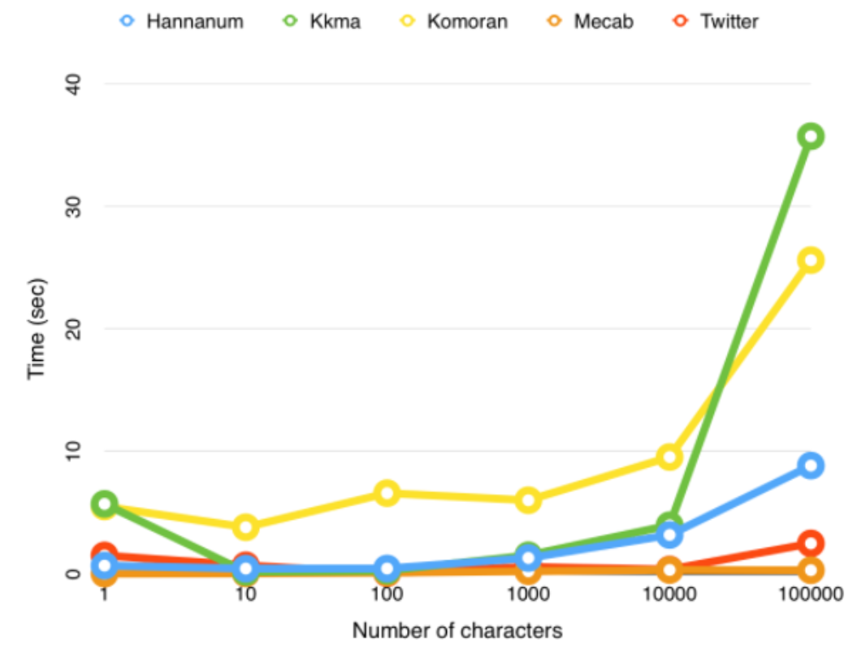
프로젝트 수행 경과 |
데이터 전처리
page.28
02 | 리뷰 데이터 토큰화, OKT
성능 비교
OKT의 KONLPY를 선택한 이유
: 한국어 처리에 널리 사용되는 형태소 분석기
mecab에 비해 빠른 속도
사용자 정의 사전을 만들 수 있음
명사(nouns) 단위로 추출하여 상품의 특징을 확인하고 워드클라우드, 감정분석에 효율적으로 사용
01) mecab에 비해 빠른 속도
02) 사용자 정의 사전을 만들 수 있음
03) 명사(nouns) 단위로 추출하여 상품의 특징을 확인하고 워드클라우드, 감정분석에 효율적으로 사용
Notes:
수집한 데이터는 어떤 상품의 리뷰에서 어떤 단어가 제일 많이 언급되었는지 확인하기 위해 토큰화를 먼저 진행했습니다
저희가 선택한 형태소 분석기는 okt로
한국어 처리에 널리 사용되는 형태소 분석기입니다
mecab에 비해 빠른 속도와
사용자 정의 사전을 만들 수 있다는 장점이 있습니다
단어는 명사 단위로 추출하여 상품의 특징을 확인하고 서비스에 반영할
워드클라우드와 감정분석에 효율적으로 사용할 수 있어 okt를 사용했습니다

Slide 30
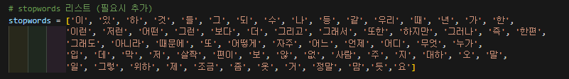
프로젝트 수행 경과 |
데이터 전처리
page.29
03| STOPWORDS, 사용자 단어 사전 활용
유의미한 단어 토큰을 선별하고 분석의 정확도를 높이기 위해 사용
01)
불용어(stopwords 코드 캡처)는 한글자 단어, ‘정말’,’너무’와 같은 단어들은 제외
02)
사용자 정의 사전에서 ‘무신사’,’레이어드’,’무탠다드’와 같은 신조어들을 추가
STOPWORDS 활용 사례
Notes:
유의미한 단어 토큰을 선별하고 분석의 정확도를 높이기 위해 불용어처리와 신조어들을 추가하는 사용자 정의 사전을 사용하여 토큰화를 진행했습니다

Slide 31




프로젝트 수행 경과 |
워드클라우드 - 탐색적 분석
page.30
04 | 토큰화한 단어, 워드클라우드 활용하여 비교 분석
워드클라우드는 비교 분석의 시각화를 위해
브랜드-카테고리별로 묶어 월별로 생성
무신사 스탠다드 wordclouds
SPA 브랜드 wordclouds
Notes:
토큰화한 단어로 워드클라우드를 생성하여 빈도수를 시각화하고
비교분석을 위해 브랜드-카테고리별로 묶어 월별로 생성하였습니다

Slide 32
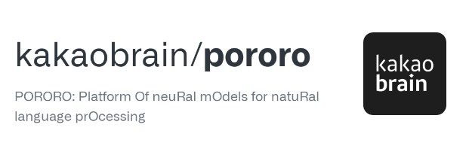
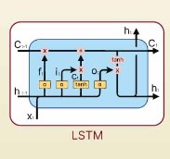

프로젝트 수행 경과 |
감성분석 결과
page.31
05 | 감정 분석 모델 비교 _ LSTM, BERT, PORORO
Notes:
다음은 감정분석 입니다
저희 팀은 감정분석에 3가지 모델을 정확도로 평가하여 선정했습니다. 사용한 모델에 대해 간략하게 설명드리겠습니다.

Slide 33
프로젝트 수행 경과 |
감성분석 결과
page.32
06 | 감정 분석 _ LSTM
LSTM (Long Short-Term Memory)
- 순환 신경망(RNN)의 한 종류로, 시퀀스 데이터를 처리하는 데 매우 효과적
- 기울기 소실이라는 RNN의 한계점을 해결
- 자연어 처리, 음성인식
- 시계열 데이터 예측 등에 활용
Notes:
먼저 LSTM입니다 LSTM은 시퀀스 데이터를 처리하는 데 매우 효과적이고, 기울기 소실이라는 RNN의 한계점을 해결한 모델입니다.
그래서 특히 시계열 데이터 예측 등에 많이 활용합니다

Slide 34
프로젝트 수행 경과 |
감성분석 결과
page.33
07 | 감정 분석 _ BERT
BERT
(Bidirectional Encoder Representations from Transformers)
-Transformer 기반의 사전 학습 언어 모델로
문맥을 양방향으로 이해함.
-비지도 학습을 통해 대량의 텍스트 데이터를 학습.
-자연어 이해, 질문 답변 시스템, 감정 분석에 활용.
Notes:
BERT 입니다 트랜스포머 기반의 사전학습 언어모델로 대량의 텍스트 데이터를 학습할 수 있습니다
자언어 처리와 챗봇, 감정분석 등에 활용되고 있습니다

Slide 35
프로젝트 수행 경과 |
감성분석 & 토픽 분석
page.34
08 | 감정 & 토픽 분석 _ kakao brain / pororo
kakao brain
/PORORO
- 한국어 자연어 처리(NLP)를 위한 오픈소스 라이브러리
- 영어, 한국어, 중국어, 일본어의 언어 모델 제공
- 사전 학습되어 있는 한국어 처리에 특화되어 있는 모델
Notes:
다음은 감정분석과 토픽분석에 사용한 카카오 브레인의 뽀로로입니다
한국어 자연어 처리(NLP)를 위한 오픈소스 라이브러리로 다양한 언어모델을 제공하고 사전 학습이 되어 있고, 한국어 처리에 특화되어 있는 모델입니다

Slide 36
프로젝트 수행 경과 |
감성분석 결과
page.35
09 | 모델 학습 데이터셋
- 네이버 쇼핑 리뷰 데이터로 사전 학습되어 있던 pororo 제외.
- LSTM, BERT 모델 모두 학습 진행
- 긍정과 부정으로 나누어진 20만개의 데이터로 프로젝트와 비슷한 특징이 있어 학습 진행
 | 별점 | 건수
긍정 (99,963) | 5 | 81,177
 | 4 | 18,786
부정 (100,037) | 2 | 63,989
 | 1 | 36,048
계 |  | 200,000
모델 학습 데이터 셋
Notes:
학습 데이터셋은 네이버 쇼핑리뷰 데이터로 긍정과 부정으로 나누어진 20만개의 데이터로 LSTM, BERT 모델 모두 학습을 진행했습니다 해당 데이터셋이 학습되어 있는 PORORO는 제외하였습니다

Slide 37
프로젝트 수행 경과 |
감성 분석 결과
page.36
10 | 감성분석 모델 정확도 비교
학습을 진행한 모델을 실제 우리의 데이터에서
랜덤으로 추출한 2000개의 데이터를 정답과 비교한 결과,
PORORO 모델의 정확도가 제일 높은 것을 확인할 수 있음
정답레이블 데이터 |  | PORORO(acc:94%) |  | LSTM(acc:79%) |  | BERT(acc:85%)
Positive | Negative | Positive | Negative | Positive | Negative | Positive | Negative
1969 | 31 | 1868 | 132 | 1558 | 442 | 1690 | 310
Notes:
학습한 3개의 모델을 실제 저희 팀이 수집한 데이터에서 2000개를 랜덤으로 추출하여
정답과 비교한 결과, PORORO 모델의 정확도가 94%로,제일 높은 것을 확인할 수 있었습니다

Slide 38
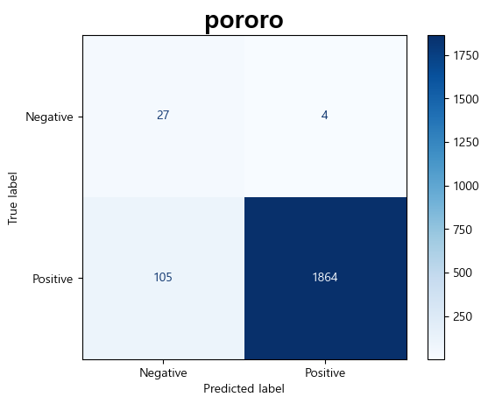


프로젝트 수행 경과 |
감성 분석 결과
page.37
11 | 감성분석 모델 정확도 비교- Confusion matrix
Notes:
정확도를 컨퓨젼 매트릭스로 시각화하여 비교해보았습니다

Slide 39
프로젝트 수행 경과 |
감성 분석 결과
page.38
12 | PORORO 모델 적용 결과
3개의 모델중 94%로 가장 정확도가 높았던 PORORO모델을 적용 한 결과
PORORO(acc:94%)
Positive | Negative
1868 | 132
Positive | Negative
24215 | 1662
Notes:
테스트로 평가한 결과, 정확도가 제일 좋았던 PORORO 모델에 감정분석을 적용하였고, 긍정 리뷰는 24515개, 부정리뷰는 1662개로 분류되었습니다.

Slide 40
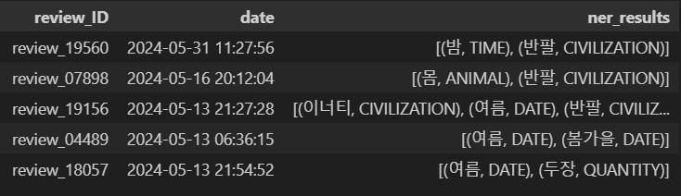
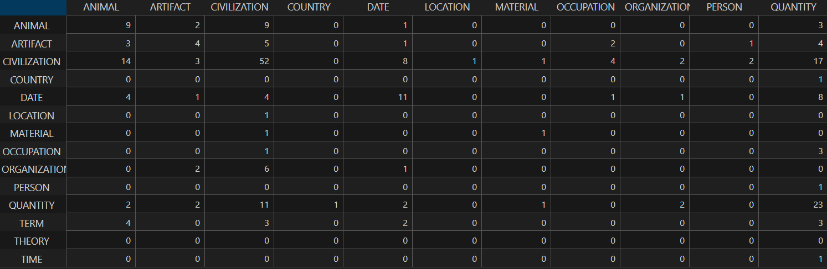
프로젝트 수행 경과 |
Footprint 알고리즘
page.39
12 | Footprint Matrix
:Footprint Matrix는
프로세스의 실행 흔적을 시각화한 표
01) 프로세스의 활동과 그 활동 간의 관계를 나타냄.
02) 프로세스의 성과를 분석하고,
병목 현상, 비효율성을 식별하는 데 도움을 줌
v
v
01) 풋프린트 매트릭스를 리뷰에 적용,
02) 리뷰의 패턴을 시각화하여 어떤 요소가 고객에게
긍정적 혹은 부정적인 영향을 미치는지를 파악
03) 수집된 리뷰의 키워드마다 개체명인식
04) 작성된 리뷰의 패턴 파악
Notes:
Footprint Matrix에 대해 간단히 설명드리면 프로세스의 실행 흔적을 시각화한 표입니다.
이 매트릭스는 프로세스의 활동과 그 활동 간의 관계를 나타내며, 프로세스의 성과를 분석하는 데 중요한 역할을 합니다.
병목 현상과 비효율성을 식별하는 데에 도움을 줍니다
풋프린트 매트릭스를 저희 프로젝트에 적용해본다면, 리뷰 분석을 통해 어떤 요소가 고객에게 긍정 혹은 부정적인 영향을 미치는지를 파악할 수 있고
특정 키워드가 리뷰에서 어떤 맥락으로 사용되는지를 파악 할 수 있을 것으로 예상했습니다

Slide 41
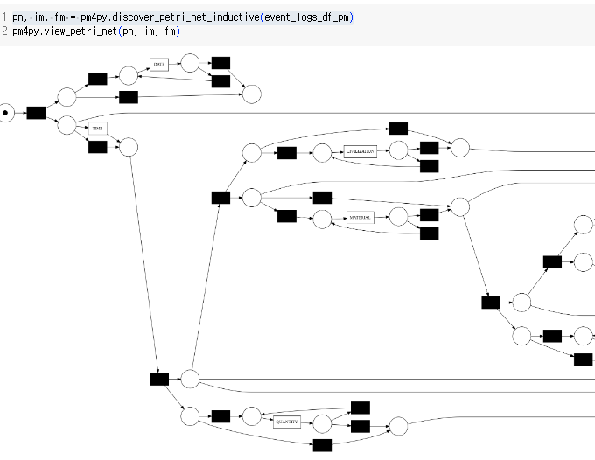
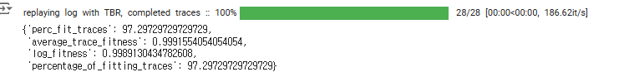
프로젝트 수행 경과 |
Footprint 알고리즘
page.40
12 | Footprint Matrix 적용,프로세스 마이닝
:학습데이터와 테스트 데이터로 나누어 진행.
:학습데이터로 도출한 프로세스가 테스트 데이터와 일치하는 지 확인
- 전체 로그에서 모델에 잘 맞는 추적비율 (**perc_fit_traces): 97.29,
- 평균 추적 적합도(**average_trace_fitness): 0.99,
- 전체 로그의 적합도(**log_fitness): 0.99,
- 로그 내 잘 맞는 추적 비율(**percentage_of_fitting_traces): 97.29
- 학습데이터로 도출한 ‘프로세스’와 테스트 데이터의 일치율은 97.29%인 것을 확인할 수 있음
Notes:
한개의 상품리뷰를 학습 데이터(607개)와 테스트 데이터(197개)로 나누어 진행하였고,
학습데이터로 도출한 프로세스가 테스트 데이터와 일치하는 지 확인해본 결과
학습 데이터로 도출한 프로세스와 테스트 데이터의 프로세스의 일치율은 97.29%인 것을 확인할 수 있었습니다
대부분의 리뷰가 비슷한 패턴으로 진행된다는 사실을 확인할 수 있었습니다

Slide 42
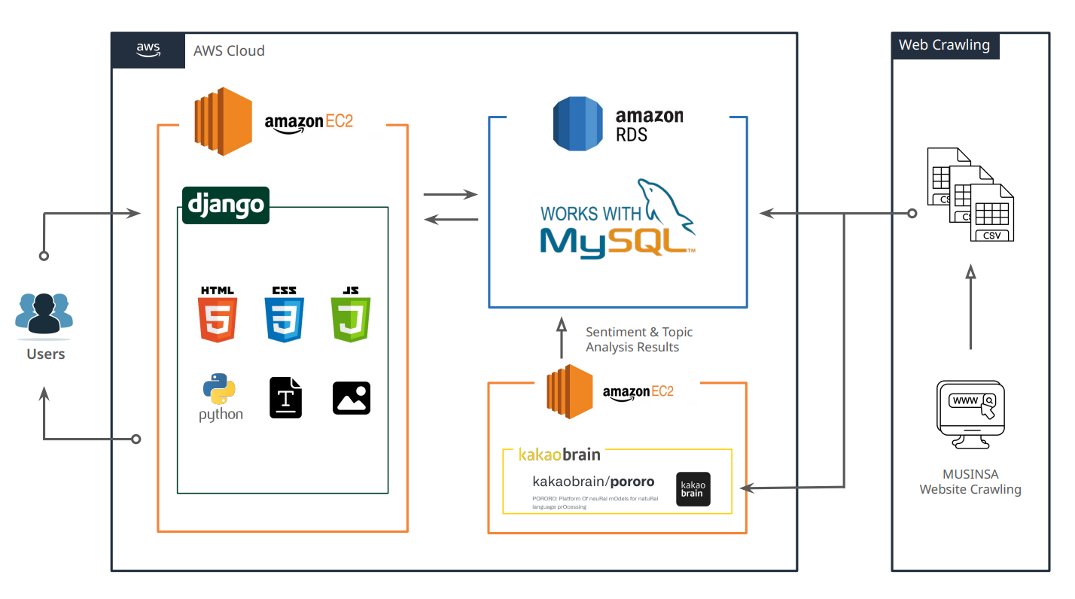
프로젝트 수행 경과 |
시스템 구성도
page.41
Notes:
AWS RDS로의 데이터베이스 배포: 최종적으로, AWS 배포를 위해 AWS RDS(Relational Database Service)를 활용하여 MySQL 데이터베이스를 클라우드 환경에 구축하였습니다. 이 과정에서 로컬 환경에서 사용하던 MySQL 데이터를 AWS RDS로 이전하고, Django 애플리케이션과 연동하여 안정적이고 확장 가능한 데이터베이스 환경을 구축했습니다.
AWS RDS는 자동 백업, 복구, 보안 기능을 제공하여, 운영의 안정성을 크게 향상시켰습니다.

Slide 43
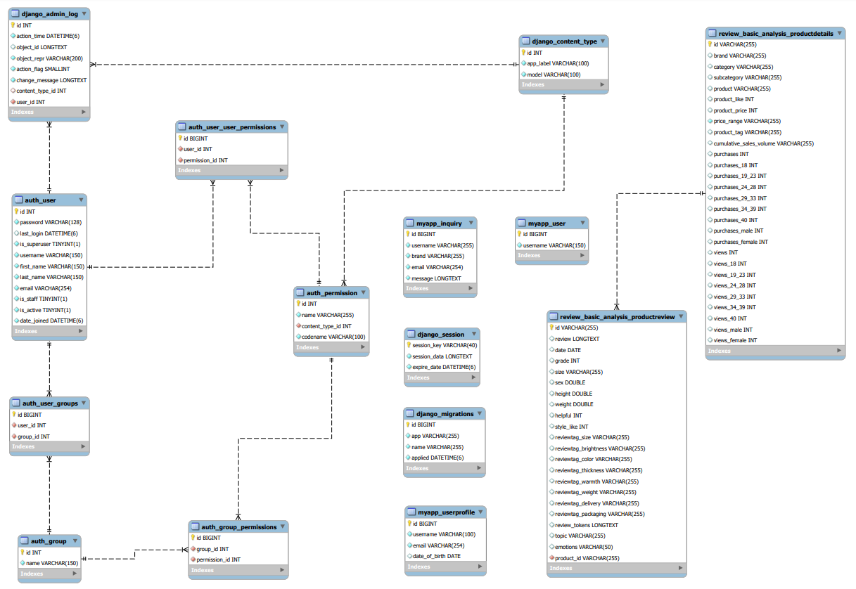
프로젝트 수행 경과 |
ERD
page.42
Notes:
최적화된 ERD 설계: 최종 ERD는 리뷰 데이터와 상품 데이터를 분리하고, **상품 ID(Product ID)**를 Foreign Key로 설정하여 두 테이블 간의 관계를 정의하는 방식으로 구성되었습니다. 이는 데이터가 추가적으로 적재될 때 연산 속도와 성능 저하를 최소화하고, 데이터베이스의 확장성을 고려한 구조입니다. 이 설계를 통해 시스템이 확장되더라도 데이터베이스의 성능을 유지하고, 효율적인 데이터 관리가 가능하도록 하였습니다.

Slide 44
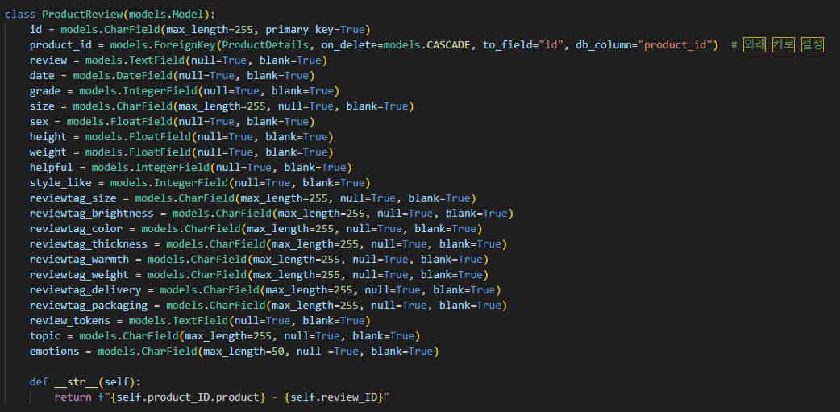
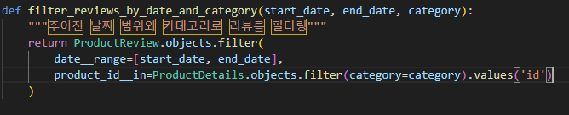
프로젝트 수행 경과 |
Backend 주요 기능
page.43
01 | Django 프레임워크의 ORM(Object-Relational Mapping) 기술 활용
ORM 기술 활용 사례
Django 프레임 워크
ORM(Object-Relational Mapping) 기술 활용
:MySQL 데이터 베이스와 연동
01) 상품 상세 데이터
: 브랜드, 카테고리, 상품별 조회수 및 구매수, 가격 등을 저장
02) 상품 리뷰 데이터 모델 정의
: 리뷰, 작성일감정 분석 결과, 토픽 분석결과 등을 저장
03) 2개 모델을 Product_id를 Foreign Key로 설정하여
제품과 리뷰 간의 관계를 설정
데이터를 데이터 베이스에 효율적으로 저장
데이터베이스 쿼리를 코드로 작성하고 데이터 구조를 쉽게 관리

Slide 45
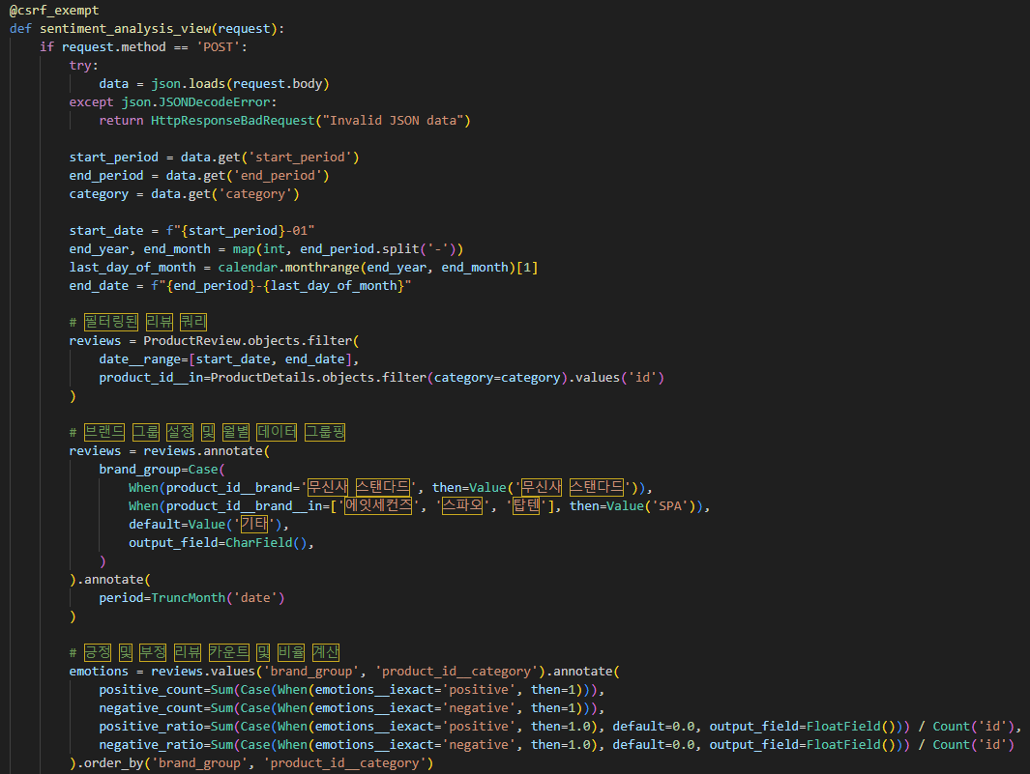
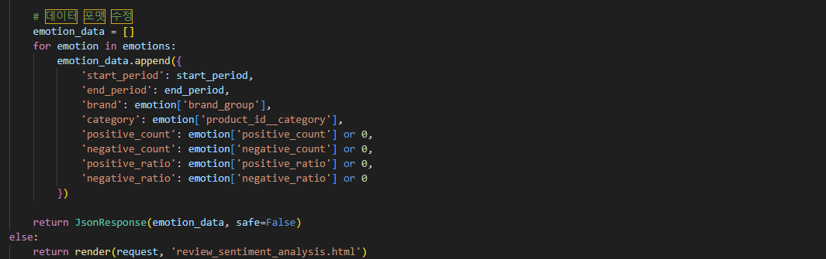
프로젝트 수행 경과 |
Backend 주요 기능
page.44
02 | 감정 분석 결과 처리 알고리즘
브랜드, 카테고리, 기간별 필터링
& 감정 분석 처리
데이터 수신 처리
: POST 요청에서 JSON 데이터를 파싱하여 시작 및 종료 기간, 카테고리를 추출
리뷰 필터링
: ProductReview 모델에서 특정 기간과 카테고리에 해당하는 리뷰들을 필터링
리뷰 감정 분석 비율 계산
: 리뷰 감정 분석: 각 브랜드 그룹과 카테고리 별로 긍정 및 부정 리뷰의 개수를 계산하고, 긍정 및 부정 리뷰의 비율을 계산
결과 반환 : JSON 형태로 반환

Slide 46
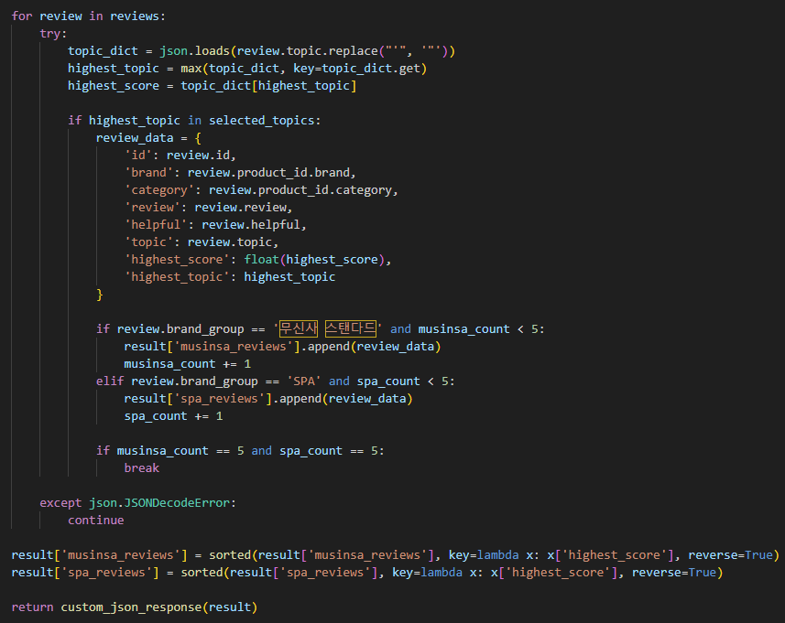
프로젝트 수행 경과 |
Backend 주요 기능
page.45
03 | 토픽 분석 결과 처리 알고리즘
브랜드, 카테고리, 기간별 필터링
& 감정 분석 처리
데이터 수신 처리
: UPOST 요청에서 JSON 데이터를 파싱하여 시작 및 종료 기간, 카테고리를 추출
리뷰 필터링
: ProductReview 모델에서 특정 기간과 카테고리에 해당하는 리뷰들을 필터링
토픽 분석:
각 리뷰에서 주어진 토픽에 대한 점수를 합산하고, 각 브랜드 그룹에 대해 평균 점수를 계산.
결과 반환:
무신사 스탠다드와 SPA 브랜드의 각 토픽별 평균 점수는 JSON 형태로 반환

Slide 47
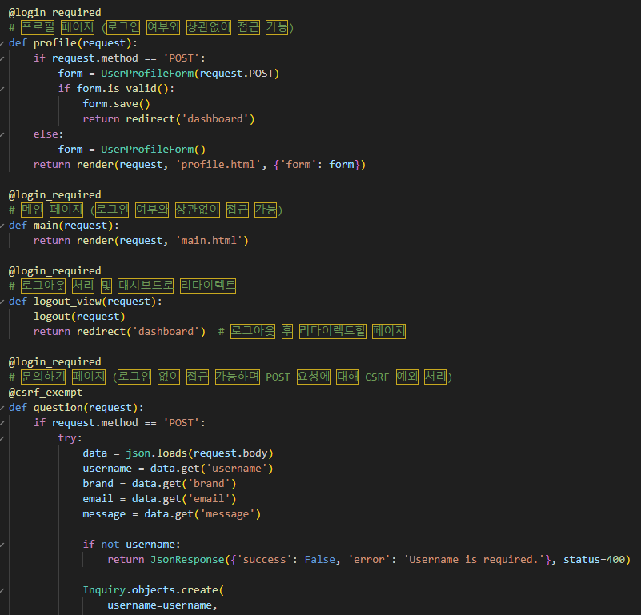
프로젝트 수행 경과 |
Backend 주요 기능
page.46
03 | 보안 및 사용자 인증
Django의 인증 시스템을 활용하여 사용자 로그인, 로그아웃, 접근 제어 등을 구현
@login_required 기능 활용
- Django의 인증 시스템을 활용하여 사용자 로그인, 로그아웃, 접근 제어 등을 구현
- dashboard, main, profile 뷰에서 로그인 상태에 따라 접근 권한을 제어하고,
logout_view로 로그아웃을 안전하게 처리합니다.
- Django의 기본 인증 기능을 활용하여 사용자 인증 및 세션 관리를 수행하고, 인증이
필요한 페이지는 @login_required 데코레이터를 사용해 보호합니다.

Slide 48

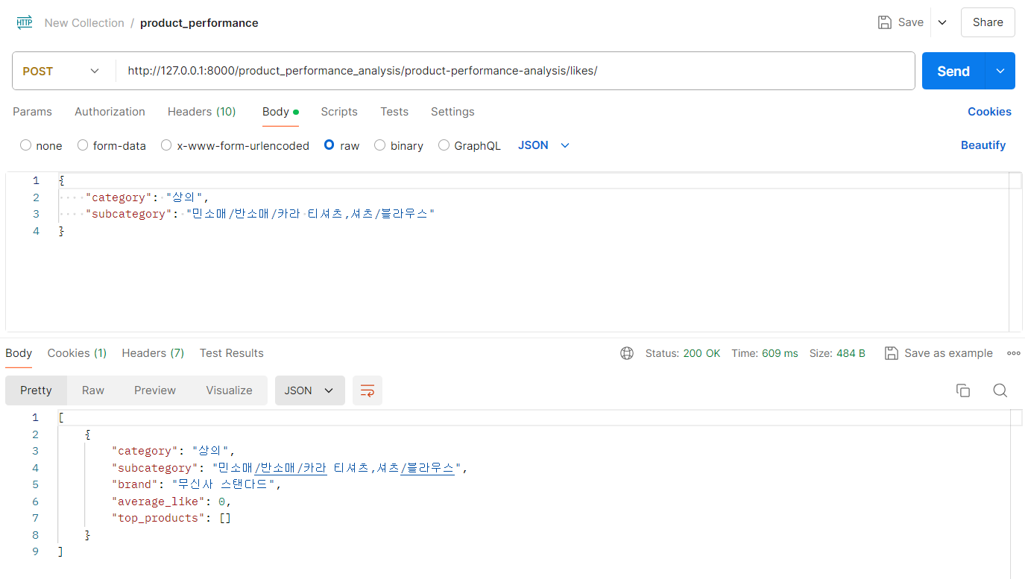
프로젝트 수행 경과 |
Backend 주요 기능
page.47
04 | POSTMAN API 연동 및 테스트
POSTMAN 활용하여 API 테스트
- Django Rest Framework(DRF)를 사용하여 RESTful API를 구축하고, Postman을 활용하여 다양한 시나리오에 대해 API를 테스트
- DRF 사용
: RESTful API를 구축하여 데이터 직렬화, 인증, 권한 관리를 쉽게 구현하고, API를 통해 데이터를 효율적으로 주고
- Postman 테스트
: HTTP 메소드로 API 요청을 시뮬레이션하고,
서버가 예상대로 응답하는지 확인
- 테스트 시나리오
: 잘못된 데이터 전송, 오류 처리 등의 시나리오를 테스트하여 API의 안정성과 정확성을 검증

Slide 49
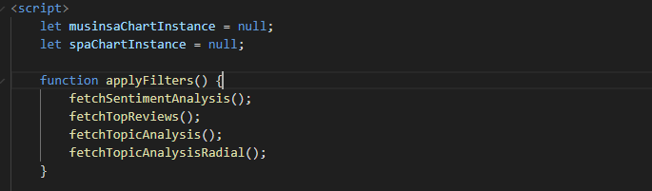

프로젝트 수행 경과 |
Frontend 주요 기능
page.48
05 | 동적 및 비동기적 데이터 처리
JavaScript를 활용한
동적 및 비동기적 처리 알고리즘
동적 데이터 처리 JavaScript
: JavaScript를 사용해 사용자가 선택한 카테고리, 하위 카테고리, 상품명 등을 기반으로 데이터를 동적으로 필터링
비동기적 데이터 처리 fetch
: 사용자가 필터를 선택할 때마다,
해당 조건에 맞는 상품의 상세 정보를 서버에서 비동기적으로 로드하고 페이지에 즉시 반영
AJAX를 활용해 페이지 리로드 없이 데이터가 갱신
fetch API를 활용해 사용자 요청에 따라 서버로부터 데이터를 받아오고, 그 데이터를 기반으로 차트나 테이블을 동적으로 생성
기간, 카테고리, 하위 카테고리 선택시,
자동으로 관련 상품의 정보를 불러오고, 해당 상품의 데이터, 이미지, 차트를 로드
사용자의 입력과 상호작용에 따라 데이터를 실시간으로 반영하는 인터랙티브한 사용자 경험

Slide 50


프로젝트 수행 경과 |
Frontend 주요 기능
page.49
05 | 데이터 시각화 : Chart.js
Chart.js를 활용하여 데이터를 차트로 시각화
- 연령대별 분석, 성별 분석, 토픽분석, 감성분석 등을 위해 막대 차트, 파이 차트, 슬라이더 형태의 그래픽을 사용
- 사용자 인터랙션에 따라 실시간으로 차트를 업데이트
- 조회수, 구매수 버튼 / 긍정 및 부정 버튼, 태그 버튼을 누르게 되면 시각적으로 표현
- 실시간으로 데이터를 업데이트 하는 기능을 구현

Slide 51
@FINAL PROJECT
August 29, 2024
프로젝트 시연 영상

Slide 52

프로젝트 시연 영상 |
VOC Insights 서비스 영상
page.51

Slide 53
@FINAL PROJECT
August 29, 2024
감사합니다.

Slide 54
@FINAL PROJECT
August 29, 2024
자체 평가

Slide 55
프로젝트 시연 영상 |
VOC Insights 서비스 영상
page.53
자체평가
사전 기획의 관점에서 프로젝트 결과물에 대한 완성도는?
김연중
김주화
7.75/10점
사전 기획의도는 사용자 프로필 페이지 생성, 사용자 계정 생성, 관리자 페이지 단어별 연관어 분석 등도 하게 되면 비즈니스 인사이트를 충분히 얻을 것이라 생각했으나 시간이 촉박하여 기능을 전부 구현하지는 못 했으나 핵심적인 감성분석과 토픽 분석이 진행되었고 그에 따라 자사와 업종 간의 차별점을 알게되어 서비스 기획 의도와는 맞았다고 생각합니다.
8/10점
초반 기획을 공들여 설정해두어 흔들리지 않고 사전 기획에 맞게 프로젝트의 핵심 결과물이 잘 나왔다고 생각합니다. 추후 개인 프로젝트를 진행하면서 고도화 진행해보고 싶다는 생각이 들었습니다.

Slide 56
프로젝트 자체 평가 |
자체 평가
page.54
자체평가
사전 기획의 관점에서 프로젝트 결과물에 대한 완성도는?
프로젝트 결과물의 추후 개선점이나 보완할 점
프로젝트를 수행하면서 느낀 점이나 경험한 성과
개인 또는 우리 팀이 잘한 부분과 아쉬운 점
현재 데이터 적재 및 데이터를 불러오거나 시각화가 잘되었으나 데이터를 가져오는 코드가 파이프라인화가 되지 않은 점을 보완하면 좋을 것 같습니다.
다만, 무신사의 경우 웹사이트의 업데이트가 빈번하여 지속적으로 파이프라인을 업데이트 해야하는 한계가 존재할 것 같습니다. 추가로 전처리 과정에서 이상치 확인, 컬럼별로 원하는 데이터 값으로 데이터 타입을 바꾸는 과정은 잘 되었으나 토큰화 및 불용어 설정을 추가하면 더욱 인사이트를 줄 수 있는 결과가 나올 것이라 예상합니다.
기존 수업시간에는 LSTM, RNN 등의 모델을 통해 NLP 분석을 하였으나 자연어 분석을 완벽하게 하기란 한계가 있었고 자연어 분석 연구 분야가 한계가 있고 허상이 있는 분야라고 생각했지만 실제 생성형 ai를 접목하여 nlp 분석을 했을 때 정확도가 꽤 높아지는 점에 대해서 무지했던 분야에 대해 시야가 넓어진 것 같습니다.
또한 최종 프로젝트에서 서비스를 배포하는 과정까지 전 과정을 거치며 실제 서비스를 기획 및 개발할 때 어떤 과정을 거치는지에 대해서도 체감을 했습니다.
* 김연중 : 잘 해주신 부분은 모델링을 맡아서 해주셨는데 모델 및 학습에 시간을 투자해서 헌신해주신 점 긍정적으로 다가왔으며 항상 열린 자세로 팀원들의 말을 경청하는 부분에서 의지할 수 있었습니다. 아쉬운 부분은 팀원 이탈로 인해 제가 백엔드 프론트엔드를 겸했느덷 해당 부분에 대해서 힘든 시간이긴 했으나 기존 수업시간에 이론으로 배운 분야를 연습해 볼 수 있었다고 생각하나 적은 팀원으로 그런 기회가 없었다는 점을 아쉽게 생각하고 있습니다.
*김주화 :기획의도와 다르게 프로젝트가 흘러가는 경우도 있는데 우리팀의 경우 서로 소통하며 프로젝트를 잘 끌어온 것 같아 잘한 부분이라고 생각합니다. 갑자기 코드가 막히거나 어려움에 봉착했을때 의견을 나누고 해결방법을 찾아주는 모습이 좋았습니다. 아쉬운 점은 프로젝트 초반 데이터 수집을 하면서 코드가 막혀 시간을 그냥 보내는 기간이 이었는데 그부분이 아쉽습니다

